Slide 1
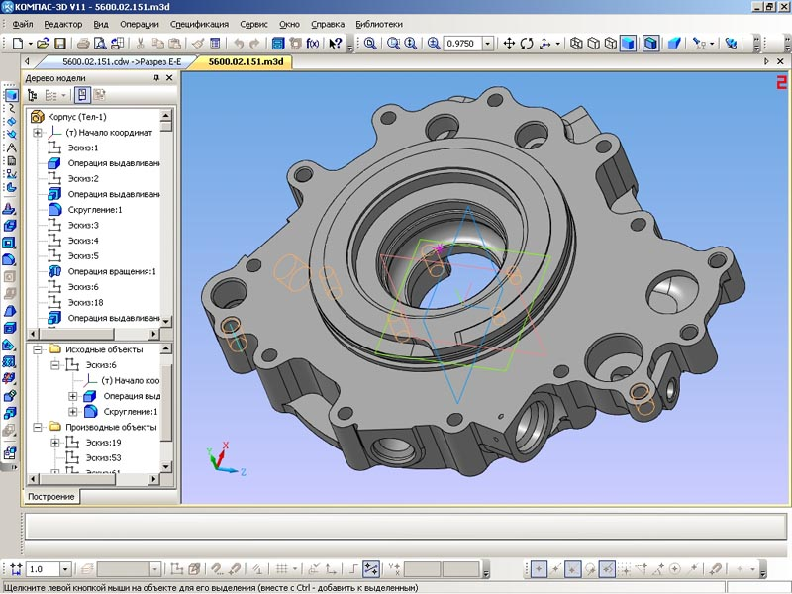

Slide 2
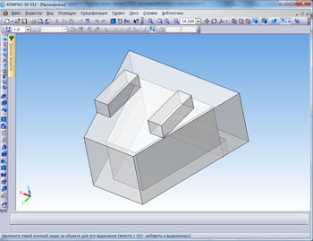
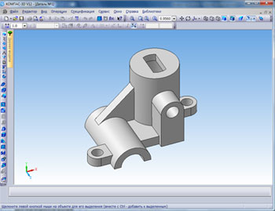
ГРАФИЧЕСКИЕ ПРЕОБРАЗОВАНИЯ ГЕОМЕТРИЧЕСКИХ ФИГУР

Slide 3
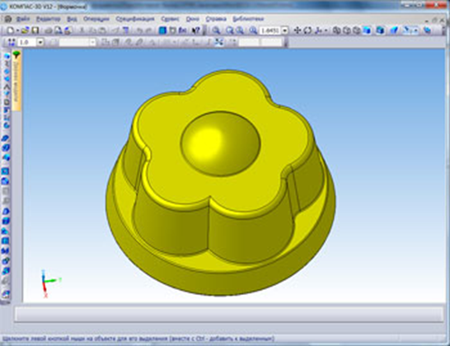
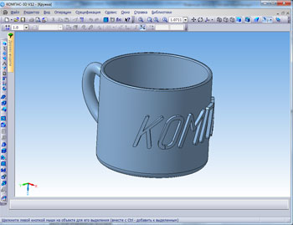
ЦЕЛИ УРОКА
ПОВТТОРЕНИЕ РАННЕ ИЗУЧЕННОГО МАТЕРИАЛА
ОБОБЩЕНИЕ ПОЛУЧЕННЫХ ЗНАНИЙ ПО ТЕМЕ «ПРЕОБРАЗОВАНИЯ ГЕОМЕТРИЧЕСКИХ ФИГУР»
ОТРАБОТКА ПРАКТИЧЕСКИХ НАВЫКОВ ПРЕОБРАЗОВАНИЯ ФИГУР
ОТРАБОТКА ПРАКТИЧЕСКИХ НАВЫКОВ РАБОТЫ С ГРАФИЧЕСКИМ РЕДАКТОРОМ «КОМПАС»

Slide 4
